Slide 1
DP - STATE

Slide 2
Enoncé
Le programme doit gérer des jeux vidéo, auxquels on va associer des utilisateurs finaux (ayant un Pseudo et un mot de passe). Le jeu vidéo peut se trouver dans 3 états différents, avec des méthodes possibles ou non :
É
V
O
L
U
T
I
O
N
Méthodes Etat | Ajout Utilisateur | Suppression Utilisateur | Effacement de la liste complète des utilisateurs
Développement |  |  | V
Béta | V |  | V
Définitif | V | V

Slide 3
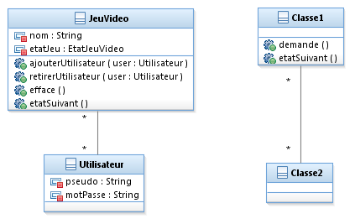
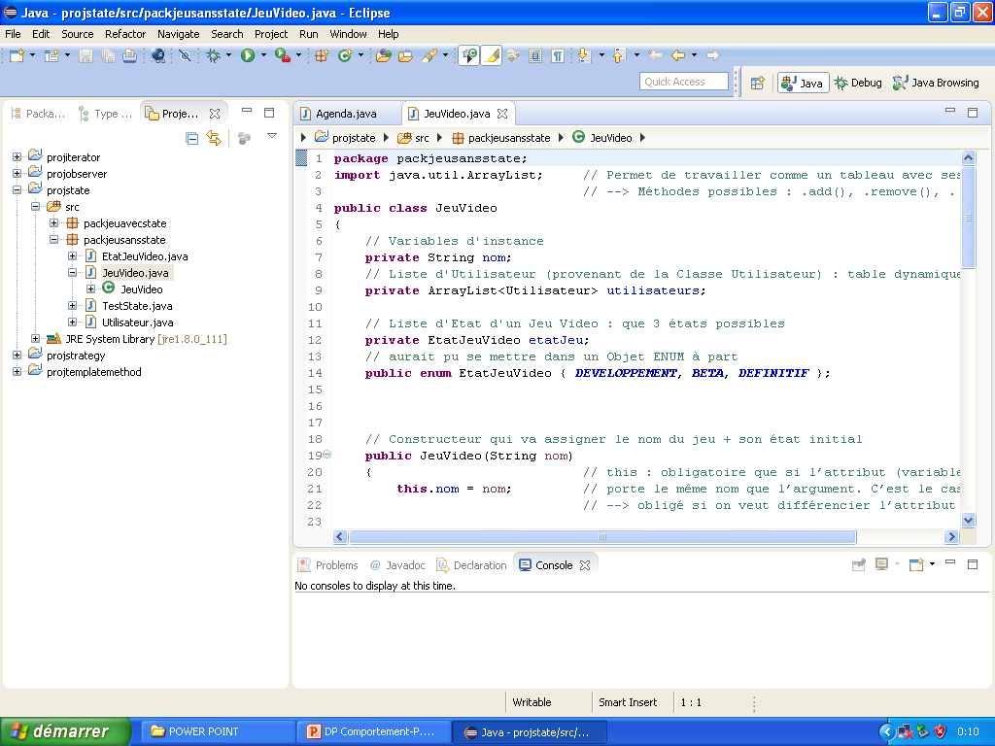
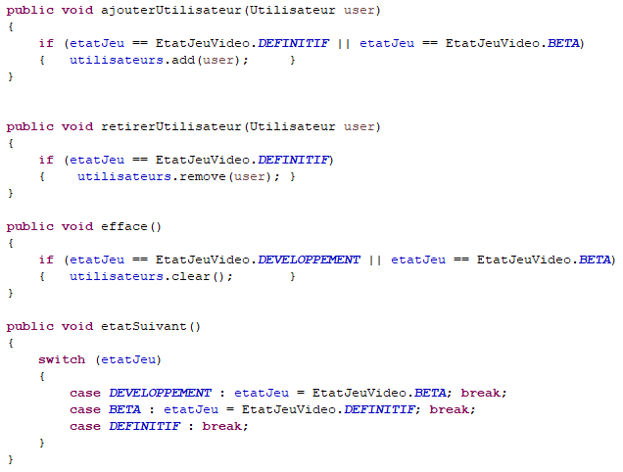
etatJeu : Développement, béta, définitif <via Enumération>
Classe 1, en fonction de son état, a une infinité de comportements sur Classe 2
Les demandes en fonction des Etats
etatClasse : EtatClasse
Avec des IF / Switch,
en fonction de l’état à faire / non
ArrayList<Classe2> classe2
Permet de passer d’un état à l’autre en se basant sur le diagramme de Machine-Etat, en tenant compte des événements (et leurs conditions de garde)

Slide 4
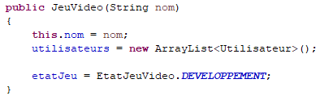
etatJeu : Développement, béta, définitif <via Enumération>
Démarche
1] Création de plusieurs utilisateurs
2] Création d’un JeuVideo (ses propriétés + liste vierge d’utilisateurs). Jeu en Développement au départ
3] Test pour les 3 états possibles :
Ajout d’utilisateurs (pas en Développement) <add(user)>
Retirer des utilisateurs (seulement en définitif) <remove(user)>
Effacement de la liste complète (impossible en Définitif)<clear()>
Avec des IF / Switch,
en fonction de l’état à faire / non

Slide 5
Problèmes
Si on rajoute différents états, on doit : MODIFIER LE CODE <Problème de Maintenance>
Rajouter ce nouvel état dans l’énumération EtatJeu
rajouter un IF/SWITCH dans la méthode etatsuivant() pour savoir quand on pourrait passer dans ce nouvel état
dans chaque demandes (ajouterUtilisateur(), retirerUtilisateur(), effacerUtilisateur()) on doit rajouter le comportement de cette méthode en fonction de ce nouvel état → IF / SWITCH
→ DELEGATION des traitements à une classe Abstraite :
Ici : EtatJeuVideo

Slide 6
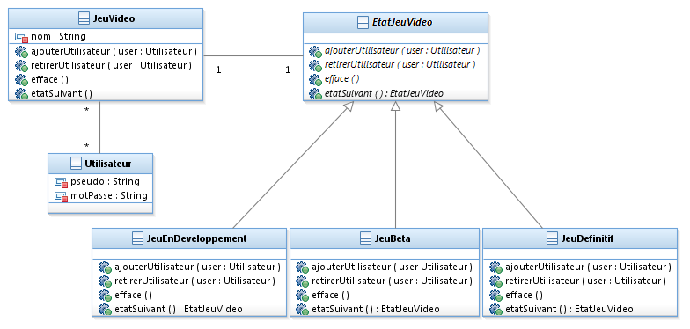
DP
etatJeu : EtatJeuVideo
S
P
É
C
I
A
L
I
S
A
T
I
O
N
Jeu : JeuVideo
extends
extends
extends
Disparition des IF / Switch, en fonction de l’état à faire / non

Slide 7


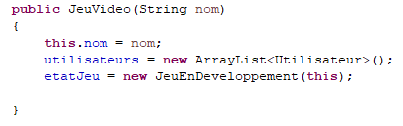





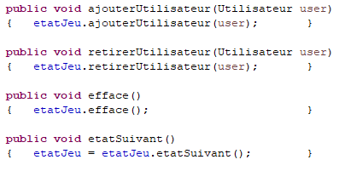



DP
etatJeu : EtatJeuVideo
Jeu : JeuVideo
extends
extends
extends
Démarche
1] Création de plusieurs utilisateurs
2] Création d’un JeuVideo (ses propriétés + liste vierge d’utilisateurs). Jeu en Développement au départ
3] Test pour les 3 états possibles : ajout, suppression, effacement
JeuBeta et JeuDefinitif. Pas de corps pour JeuEnDeveloppement
JeuDefinitif. Pas de corps pour JeuBeta et JeuEnDeveloppement
JeuBeta et JeuEnDeveloppement. Pas de corps pour JeuDefinitif
JeuEnDeveloppement → Création d’une instance JeuBeta
JeuBeta → Création d’une instance JeuDefinitif
JeuDefinitif→ Pas de création d’une instance, car plus d’autre état

Slide 8
Situation
Ce DP est à utiliser lorsque l’on veut qu’un objet change de comportement lorsque son état (plusieurs possibles) interne change
-> permet d’adapter les comportements d’un objet en fonction de son état.
Utile
Lorsqu’un objet possède plusieurs états possibles et que les traitements diffèrent dans chaque état. Il faut gérer le passage d’un état à l’autre
-> distribution des traitements par délégation à EtatJeuVideo qui va déléguer aux sous-classes EtatsConcrets : chacune gère ses méthodes

Slide 9
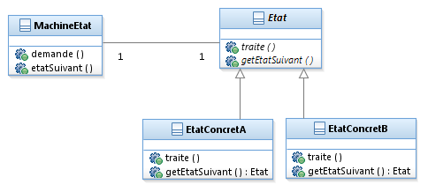
DP
etatJeu : EtatJeuVideo
Jeu : JeuVideo
extends
extends
extends

Slide 10
DP
Solution
Délégation des traitements à une classe abstraite ETAT (EtatJeuVideo) -> car on va obliger à redéfinir les différentes méthodes qui dès lors doivent être abstraites.
Chaque état = une sous-classe (car spécialisation) de cette classe abstraite ETAT → Les sous-classes EtatConcret : JeuEnDeveloppement, JeuBeta, JeuDefinitif. Elles définissent les comportements introduits par l’état.
On a une relation entre JeuVideo et EtatJeuVideo. -

Slide 11
DP
La classe abstraite ETAT (EtatJeuVideo) aura comme méthodes :
celles à traiter (traite()) : ajouterUtilisateur(), retirerUtilisateur(), efface()
celle permettant de passer d’un état à un état suivant (getEtatSuivant de type Etat) : getJeu() de type JeuVideo
Elle gère également l’association avec MachineEtat (en Java → attribut jeu de type JeuVideo)
Toutes les sous-classes EtatConcret : devront redéfinir toutes les méthodes, comportements (traite()) et getEtatSuivant) de cette classe abstraite → Disparition des If / Switch. Si on ne veut pas redéfinir la méthode →
Solution
Ne rien mettre dans le corps la méthode

Slide 12
DP
Machine Etat (jeuVideo) : classe décrivant des objets qui possèdent plusieurs états (représentation possible via un diagramme d’état)
Demande() : qui vont faire appel à traite() :
ajouterUtilisateur(Utilisateur user) { etatJeu.ajouterUtilisateur(user) ;}
retirerUtilisateur(Utilisateur user) { etatJeu.retirerUtilisateur(user); }
efface { etatJeu.efface; }
etatSuivant : au lieu d’avoir les If / Switch : on lance la méthode etatSuivant en fonction de la sous-classe que l’on implémente en fonction de l’état actuel de l’objet :
etatSuivant{ etatJeu = etatJeu.etatSuivant(); }
Solution

Slide 13
DP
Conséquences(+)
Possibilités d’ajouter ou de retirer des états et des transitions de manière simple : isoler la partie traitement état par état. Ce n’est pas Etat (classe abstraite) qui a la liste de ses sous-classes, mais ce sont les sous-classes EtatConcret qui ont le lien (extends) avec elle.
-> pas de modification à faire dans la classe abstraite, mais bien rajouter les extensions que l’on veut au fur et à mesure des états
Suppression de traitements conditionnels (if/switch), MAIS autant de sous-classes que d’état
Les transitions entre états sont rendues explicites, directes et claires : en passant d’une sous-classe à une autre avec la méthode etatSuivant();

Slide 14
DP - ITERATOR

Slide 15
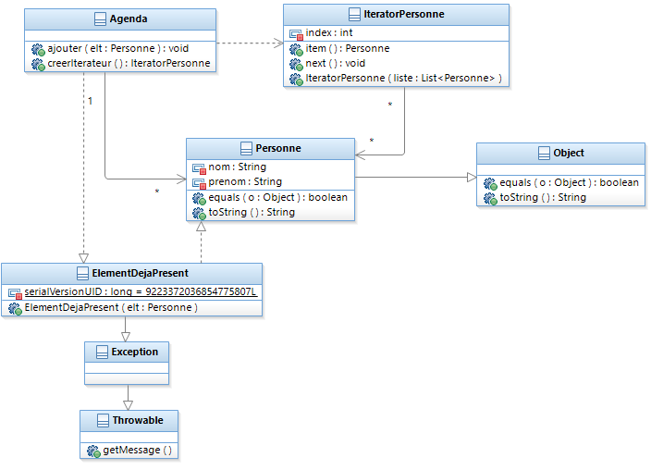
DP
Enoncé - 1
La gestion d’un agenda, qui comprend des personnes de contact. Le but est de créer et de rechercher un / des contact(s) dans la liste sans aucun critère particulier (excepté le fait que l’on démarre du 1er élément de la liste (ou le dernier)).
--> Simple test d’égalité
+ equals() de la classe String
Gestion des exceptions

Slide 16
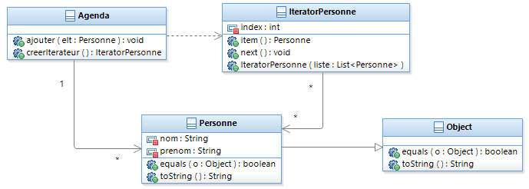
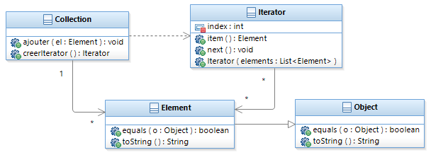
DP
COLLECTION / AGREGAT = la classe qui crée l’association de la Collection avec ses éléments, et définit la méthode de création de l’Iterateur.
Mécanisme
Création de l’agenda (new agenda()) (avec liste vide de personne)
Création des personnes (new personne())
Ajout des personnes à l’Agenda
Création de l’IteratorPersonne afin de créer les paramètres, mécanismes de recherche (item(), next(), start(), equals(), compareTo(), etc.) dans une liste et d’y mettre cette liste résultat dans sa propre liste afin de pouvoir la parcourir par la suite.
< Création d’une variable de type Personne (depuis le main()) pour parcourir la liste >
Parcours des éléments de la liste de personnes appartenant à IteratorPersonne

Slide 17

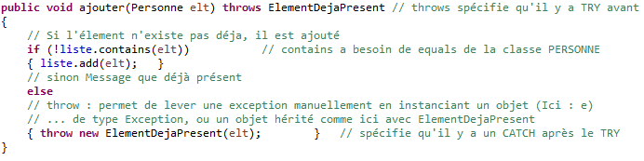

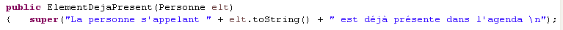
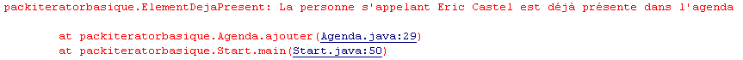

DP
Personne p1 = new Personne("Winch","Largo");
Personne p2 = new Personne("Olivier","Génial");
Personne p3 = new Personne("Vaillant","Michel");
Personne p4 = new Personne("Castel","Eric");
Personne p4 = new Personne("Castel","Eric");
Personne p5 = new Personne("Lagaffe","Gaston");
A/ AJOUT DES DONNEES sans doublon
Création de l’agenda
Création des personnes (new personne())
Ajout des personnes à l’Agenda
<Version-1>
<Version-2> : .getMessage() de Throwable

Slide 18
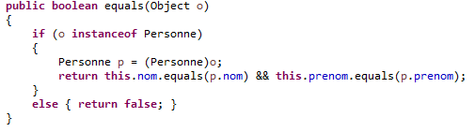

DP
Personne p1 = new Personne("Winch","Largo");
Personne p2 = new Personne("Olivier","Génial");
Personne p3 = new Personne("Vaillant","Michel");
Personne p4 = new Personne("Castel","Eric");
Personne p4 = new Personne("Castel","Eric");
Personne p5 = new Personne("Lagaffe","Gaston");

Slide 19
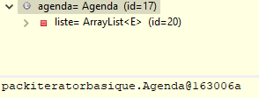
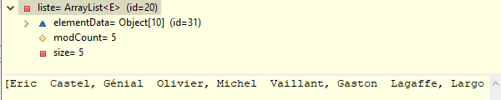

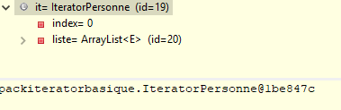
DP
B/ PARCOURIR la liste de l’agenda en passant par IteratorPersonne
Création d’un Iterateur :

Slide 20

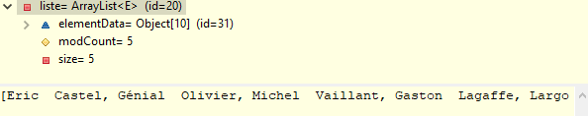
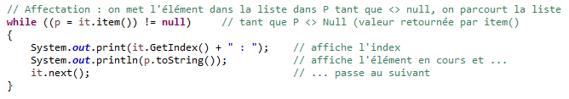



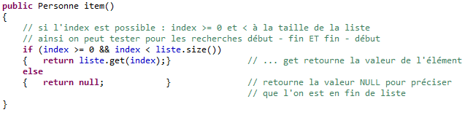
DP
B/ PARCOURIR la liste de l’agenda en passant par IteratorPersonne
<Création d’une variable de type Personne pour parcourir la liste : « Personne p; »>
Parcours des éléments de l’IteratorPersonne (DEBUT → FIN)
P va avoir au fur et à mesure le nom de la 1ère personne jusqu’à la dernière de la liste

Slide 21



DP
B/ PARCOURIR la liste de l’agenda en passant par IteratorPersonne
<Création d’une variable de type Personne pour parcourir la liste : « Personne p; »>
Parcours des éléments de l’IteratorPersonne (FIN → DEBUT)
1) on se positionne sur le dernier index
2) on remplace it.next(); par it.preview();

Slide 22
Problème : Ce DP est à utiliser pour parcourir une collection d’éléments sans accéder à sa structure interne. On veut également faire des recherches multicritères ou plus précis.
Solution
L’Iterator (qui est une classe) définit « une interface d’accès ». L’agrégat a une opération permettant de créer un Iterator approprié à sa structure.
But fournir un moyen d’accès aux éléments d’un agrégat d’une collection, sans avoir à connaitre la structure de l’agrégat (-> instanceof() dans equals(Object o)).

Slide 23
Conséquences(+)
Accéder de manière séquentielle (positionné en début / fin de la collection)(variations possibles dans le parcours d’une collection) au contenu d’une structure sans montrer sa représentation interne, sans se préoccuper de l’implantation de la collection (liste, file, vecteur, pile, tableau, etc.)
Simplification de l’interface de collection : 1 seule interface (la classe concrète Iterator) pour toute la structure
Plusieurs parcours simultanés de la collection sont possibles : une structure pouvant créer plusieurs iterateurs, chacun étant à un endroit donné. Le DP va permettre d’ajouter des critères dans la sélection d’un élément. Ex : tous les clients masculins < 18 ans
Distribution des traitements par délégation. Ici : Agenda qui délègue à Iterateur
L’iterateur prend peu de mémoire, est rapide à créer et à supprimer

Slide 24
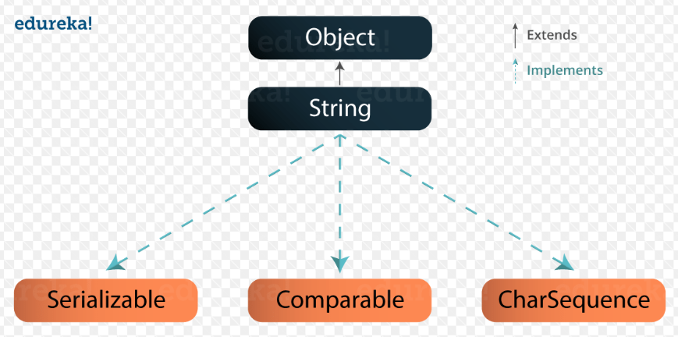
DP
Enoncé - 2
La gestion d’un agenda, qui comprend des personnes de contact. Le but est de créer et de rechercher un / des contact(s) dans la liste en tenant compte d’un critère particulier : ici : la liste des personnes qui se trouvent après la personne « Lemaitre » selon l’ordre alphabétique. --> Test de comparaison → compareTo() de l’Interface Comparable

Slide 25
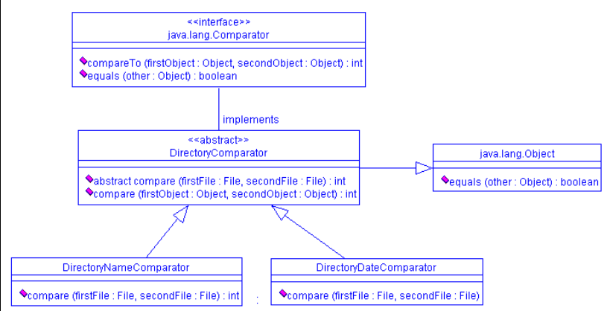
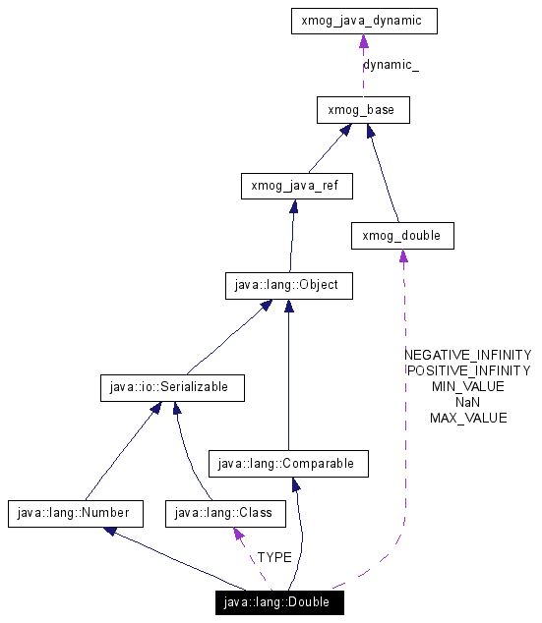
CompareTo(ob1, ob2)

Slide 26
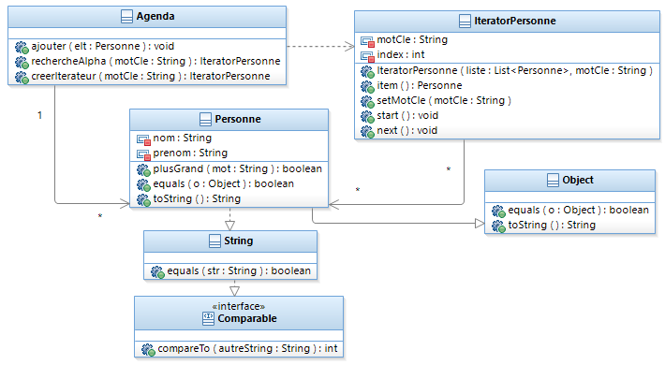
equals(Object) | compareTo(autreString)
Redéfinition de la méthode equals appartenant à la classe par défaut OBJECT Elle peut donc recevoir un Objet de n’importe quel type et doit renvoyer True si l’objet est de type adéquat, et si les attributs servant à la comparaison sont égaux. | Redéfinition de la méthode compareTo appartenant à l’Interface par défaut Comparable Renvoie un entier : > 0 : si l’objet sur lequel la méthode est appelée est > à l’objet en argument < 0 : s’il est < à l’objet en argument = 0 : s’ils sont égaux Les attributs servant à la comparaison doivent être les mêmes que dans le Equals, car si Equals retourne True, compareTo doit renvoyer 0

Slide 27
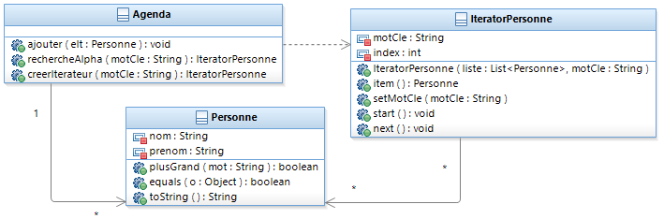
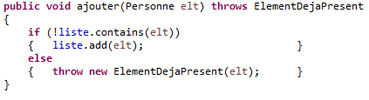
DP
Mécanisme
A/ AJOUT DES DONNEES sans doublon
Les 3 étapes de départ < Réf. Sans critère >
Création de l’agenda (new agenda()) (avec liste vide de personne)
Création des personnes (new personne())
Ajout des personnes à l’Agenda

Slide 28
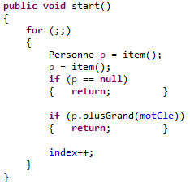
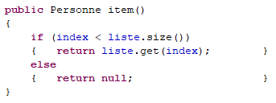

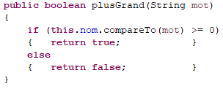
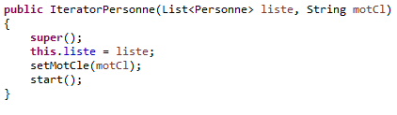

DP
Mécanisme
B/ PARCOURIR la liste de l’agenda en passant par IteratorPersonne
Création de l’IteratorPersonne (« avec filtre ») afin de récupérer la liste et de pouvoir la parcourir ensuite
Doit initialiser le critère avant de faire la recherche

Slide 29
DP
Mécanisme
B/ PARCOURIR la liste de l’agenda en passant par IteratorPersonne
Création de l’IteratorPersonne (« avec filtre ») afin de récupérer la liste et de pouvoir la parcourir ensuite
L’iterateur aura la liste complète, le critère et index aura la position du 1er élément qui satisfait le(s) critère(s)
Doit initialiser le critère avant de faire la recherche

Slide 30
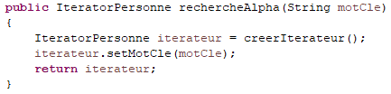
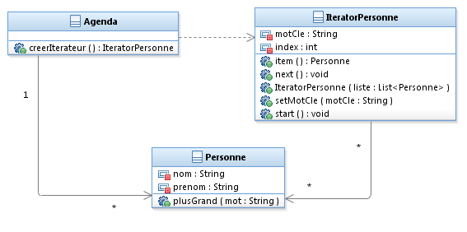
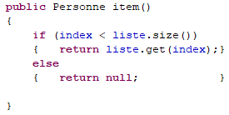

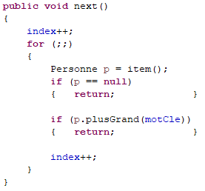
DP
Mécanisme
Mécanisme
Définition d’une variable de type Element si on veut parcourir les éléments
Parcours des éléments de l’IteratorPersonne (on a en l’index du 1er élément qui satisfait le(s) critère(s) + dans it.next() on tient compte également du critère)
Notes:
Maintenant que l’on a la position du tout 1er élément correspondant au critère, on peut continuer à parcourir la liste liée à l’itérateur avec le while …

Slide 31
DP - OBSERVER

Slide 32
Enoncé
Gestion de voitures qui respectent le feu de signalisation. Au départ celui-ci est VERT.
Si la voiture n’a pas de feu de signalisation en face d’elle, son « feu voiture » est NULL.
La voiture a des méthodes différentes :
demarrer() : si pas de feu de signalisation en face d’elle (« feu voiture » = NULL) OU si le feu de signalisation est VERT.
Elle va démarrer puis remettre son « feu voiture » à NULL.
sarreter() : si le feu de signalisation est différent de VERT, donc soit ORANGE, soit ROUGE
Plusieurs voitures peuvent se trouver devant un feu de signalisation.
Faire pas à pas en Java la solution sans DP

Slide 33
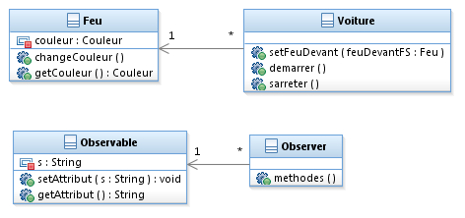
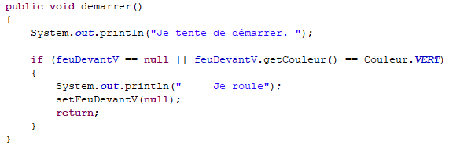


Pas mis Liste de voiture dans FEU, dans le sens que c’est la voiture qui va « interroger » le feu de signalisation
→ En fonction de la couleur (Feu), la Voiture aura un comportement différent (demarrer(), sarreter())
Mécanisme
Création d’un Feu (new Feu())
Création d’une Voiture (new Voiture()) (un attribut de type Feu)
En fonction de la couleur du Feu de signalisation, on doit tester les différentes méthodes pour toutes les voitures créées : demarrer(), sarreter. A chaque changement de couleur, on doit re-tester ces méthodes pour chacune des voitures concernées.

Slide 34
Situation
Le besoin consiste à notifier tout changement de l’état d’un objet (ici la couleur du feu de signalisation) aux objets dépendants (ici : voiture)<dépendance unidirectionnelle>.
→ Quand l’objet principal change, alors tous les autres en sont avertis et prennent des actions en conséquence. Ce n’est donc pas à chaque objet de demander tout le temps s’il y a eu un changement ou pas
Problème
A chaque changement de feu de signalisation, chaque voiture doit vérifier « continuellement » tout changement possible.
On veut assurer la cohérence entre des classes coopérant entre elles tout en maintenant leur indépendance.

Slide 35
Solution
Plusieurs objets pouvant changer à l’exécution dépendent de l’état de l’objet
permet de prévenir des objets observateurs (OBSERVER) du changement d’état d’un objet observé (OBSERVABLE)
→distribution des traitements par délégation : Feu qui délègue à Observable de créer sa liste et de les avertir du moindre changement

Slide 36
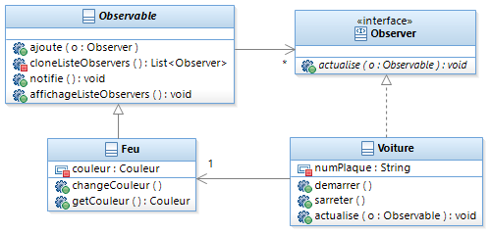
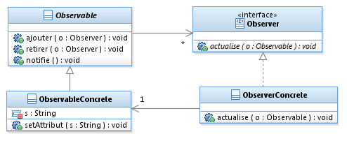
DP
S
P
É
C
I
A
L
I
S
A
T
I
O
N

Slide 37




DP
Mécanisme
Création d’un Feu : ObservableConcrete avec liste vide d’Observer:
Création de voitures : ObserverConcrete
Liaison de ces ObserverConcrete à l’ObservableConcrete, via Observable (ajouter(o : Observer)) : ajout ici élément par élément :

Slide 38
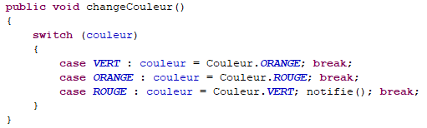
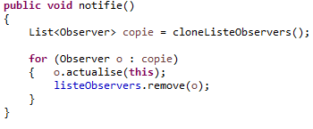

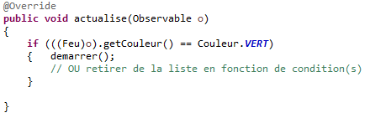

DP
2
3
1
4
Mécanisme
Dès qu’il y a un changement d’état dans Feu (ici quand on passe au vert), on lance la méthode notifie(), qui va avertir la liste des Observers ajoutés au Feu, et va lancer la méthode démarrer
1
2
4
3

Slide 39
Conséquence (+)
Les observateurs peuvent répercuter le changement notifié (notifie()) de façon dynamique : et non plus tout le temps questionner l’Observable.
→ Au lieu d’avoir : Voit1.demarrer() ; … VoitN.demarrer() ;
On a : quand on passe du Rouge au Vert : changeCouleur() de Feu appelle notifie() de l’Observable notifie() de l’Observable actualise() sa liste d’Observer
l’Interface Observer actualise() la voiture actualise() → demarrer()
La dépendance entre objets observables et objets observateurs est également gérée dynamiquement : on peut ajouter/retirer un observateur à tout moment sans bien sûr affecter le code des classes existantes
Couplage abstrait entre un sujet et un observer, support pour la communication par diffusion
La solution offerte par les API Java répond à la situation posée et est robuste et épargne les difficultés de code par nous-mêmes les notifications entre objets et la gestion multithread lié. Cette solution est facile à mettre en place
Conséquence (-)
des mises à jour inattendues peuvent survenir, avec des coûts importants.

Slide 40
En quoi est-ce différent du DP STATE ?
Ici, on n’interroge pas l’état MAIS c’est l’état qui nous informe (Point de vue solution).
STATE : on demande dans quel état est le jeu, pour voir les différentes actions possibles : ajout, suppression d’utilisateurs
OBSERVER : c’est le Feu qui en changeant d’état informe ses objets dépendants

Slide 41
DP - STRATEGY

Slide 42
Enoncé
Gestion de la vitesse d’une personne qui se déplace (Méthode : SeDeplacer() : void). Cette personne a plusieurs stratégies, si elle veut :
STRATEGIE | COMPORTEMENT
S’arrêter | elle passe sa vitesse à 0 km/h
Marcher | elle passe à la vitesse de 6 km/h
Courir | elle passe à la vitesse de 12 km/h

Slide 43
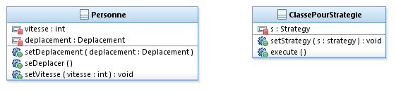


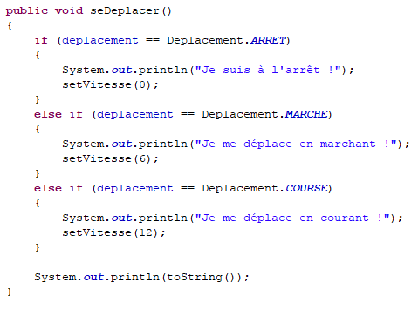

Mécanisme
Création d’une personne (new personne())
La personne choisit sa stratégie (setStrategy) : arrêt, marche, course
L’action à exécuter seDeplacer() sera différente en fonction de la stratégie (If / Switch) en exécutant setVitesse

Slide 44
Problème
Imaginons, que l’on veuille ajouter un nouveau type de Déplacement. On devra compléter l’algorithme « complexe » des If / Switch de la classe Personne → ce qui n’est pas du tout idéal pour la maintenance.
Solution
On veut :
Définir une famille d’algorithmes
Encapsuler chaque stratégie et les rendre interchangeables tout en assurant que chaque algorithme peut évoluer indépendamment des clients qui l’utilisent.
→ Distribution des traitements par délégation : la classe définit son comportement à travers une Interface qui peut être instanciée par différentes classes qui implémentent différemment le comportement
Autre exemple : dans un jeu vidéo, le héros prend une arme, une manière de se battre → En fonction de l’arme, le combat sera différent → On se bat différemment en fonction que l’arme soit un pistolet, couteau, lance-roquette, bazooka, cure-dent, etc.

Slide 45
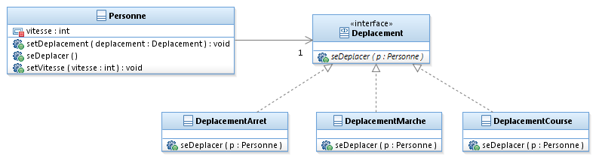
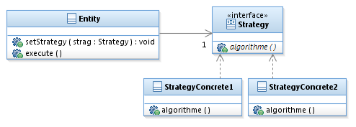
DP
implements
implements
implements

Slide 46


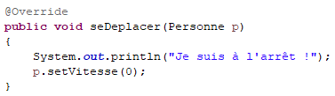
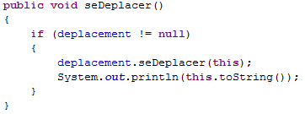
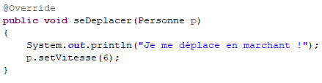
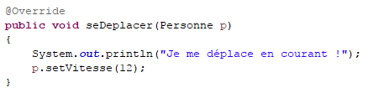

DP
implements
implements
implements
Mécanisme
Création d’une personne (new personne())
La personne choisit sa stratégie (setStrategy) : arrêt, marche, course
L’action à exécuter seDeplacer() sera différente en fonction de la stratégie (If / Switch) en exécutant setVitesse
soit

Slide 47
Conséquences (+)
Expression hiérarchique de familles d’algorithmes
Elimination de tests pour sélectionner le bon algorithme
→ Évite les algorithmes avec des conditions trop complexes
Laisse un choix d’implémentation et une sélection dynamique de l’algorithme
→ Permet d’adapter le comportement et les algorithmes d’un objet en fonction d’un besoin
Permet de ne pas réécrire des classes qui ne diffèrent que par une partie de leur comportement
Distribution des traitements par délégation : la classe définit son comportement à travers une interface qui peut être « instanciée » par différentes classes qui implémentent différemment le comportement
Conséquences (-)
Les clients doivent faire attention à la stratégie, surcoût lié à la communication entre Strategy et Context, augmentation du nombre d’objets
Maintenance pas idéale

Slide 48
En quoi est-ce différent du DP STATE ?
STATE | STRATEGY
1 état engendre plusieurs comportements (ex : ajouter, supprimer, effacer des utilisateurs, etc.) Plusieurs méthodes à redéfinir en fonction de l’état → 1 objet voit ses comportements se modifier en fonction de l’état dans lequel il se trouve (on se base sur diagramme état) → Possibilité de passer d’un état à l’autre via : etatSuivant() | 1 état n’engendre qu’un seul comportement (ex : se deplacer()), qui est basé sur plusieurs conditions 1 seule méthode à redéfinir par stratégie la stratégie (setStrategy)() ne dépend pas de l’état de l’objet MAIS en fonction de conditions (mur, dépasser qqchose, etc.) on veut se déplacer d’une manière précise : marche, course, arrêt, etc.
1 attribut Etat dans MachineEtat afin de lancer la méthode de l’état concret 1 attribut MachineEtat dans Etat pour permettre de travailler avec la liste de la MachineEtat | 1 attribut « Interface »Strategy dans l’Entity afin de lancer le comportement adéquat pour réaliser sa stratégie.

Slide 49
En quoi est-ce différent du DP STATE ?
STATE | STRATEGY
Enumération passe à → une classe Asbtraite (avec méthodes abstraites) avec autant de sous-classe (autant d’état) de cette classe abstraite, redéfinissant les différentes méthodes, les différents comportements → constructeur : super(Objet de type Machine Etat) | Enumération passe à une Interface et autant de sous-classe (autant de stratégie <ici : déplacement>) de cet interface redéfinissant la méthode qui fait l’objet d’une stratégie. NB : en fonction du « business », on pourrait très bien avoir à la place une classe abstraite
Si on veut rajouter un état, on doit : rajouter une sous-classe en « extends » de la classe abstraite (avec redéfinition des méthodes <@override> dont également la méthode qui permet de passer d’un état à l’autre | Si on veut rajouter une stratégie, on doit rajouter une sous-classe en « implements » de l’interface (avec redéfinition <@override> de l’unique méthode)
Nb : l’architecture se construit au fur et à mesure → Méthode Agil

Slide 50
DP – TEMPLATE METHOD

Slide 51
Enoncé
Gestion de produits : nous voulons créer 2 types de produit :
Alimentaire, dont la TVA = 6%
Ordinaire, dont la TVA = 21%
En encodant le prix d’un produit, nous voulons calculer son prix TVAC. Il faut savoir que pour un produit ordinaire, on doit rajouter en plus de la TVA : 2,00€

Slide 52



Mécanisme
Création d’un Produit Alimentaire / Ordinaire (new ProduitAlimentaire() ou new ProduitOrdinaire()) : avec appel au constructeur de sa SuperClasse via super (libellé, prixHtva)
Exécution de la méthode qui lance la méthode commune aux 2 produits → de la classe Produit
informations communes calcul PrixTvac qui diffère
Avec getPrixHtva commun aux 2 méthodes

Slide 53
Problème
Le problème est que les sous-classes vont devoir redéfinir la méthode abstraite (Ici : getPrixTvac()), alors que ces redéfinitions utilisent du code commun : le montant HorsTva. Ensuite elles le calculent différemment.
Solution
On repère dans les algorithmes (redéfinition de la méthode) des parties communes et des parties spécifiques. On va encapsuler les parties spécifiques pour retenir un algorithme global générique (algorithme _à trou_).
→ Distribution des traitements par héritage : permettre aux sous-classes une partie de la réalisation d’une opération. Ici : Classe Abstraite Produit qui oblige les 2 sous-classes : ProduitOrdinaire et ProduitAlimentaire de calculer la Tva en fonction de leurs spécificités.
→ Sert à factoriser du code identique (partie commune = récupération du montant HTVA ici) entre plusieurs classes en laissant les spécificités dans les sous-classes (redéfinition en fonction de la TVA différente).
La classe abstraite contient l'algorithme (le template de méthode) et des versions abstraites des éléments variables.
Les éléments variables sont appelés dans l'algorithme.
Chaque classe dérivée implémente sa version des éléments variables

Slide 54




DP
Mécanisme
Création d’un Produit Alimentaire / Ordinaire (new ProduitAlimentaire() ou new ProduitOrdinaire()) : avec appel au constructeur de sa SuperClasse via super (libellé, prixHtva)
Exécution de la méthode qui lance la méthode commune aux 2 produits
→ de la classe Produit

Slide 55
Conséquences (+)
Ne pas répéter du code commun
N’ajouter dans les sous-classes que les spécificités sans tout réutiliser depuis le début, donc moins de codes
Utilité
Cas 1 : on définit la méthode dans la superClasse, en n’y mettant que la partie commune à toutes les sous-classes
Inconvénient : les sous-classes ne sont pas obligées de redéfinir la méthode et peuvent donc se contenter de ce comportement général
Cas 2 : la méthode est abstraite dans la superClasse, les sous-classes sont alors obligées de redéfinir la méthode
Inconvénient : toutes les sous-classes vont contenir une partie de code commun

